Slide 1
NHIỆT LIỆT CHÀO MỪNG
CÁC EM ĐẾN VỚI
BÀI HỌC MỚI

Slide 2
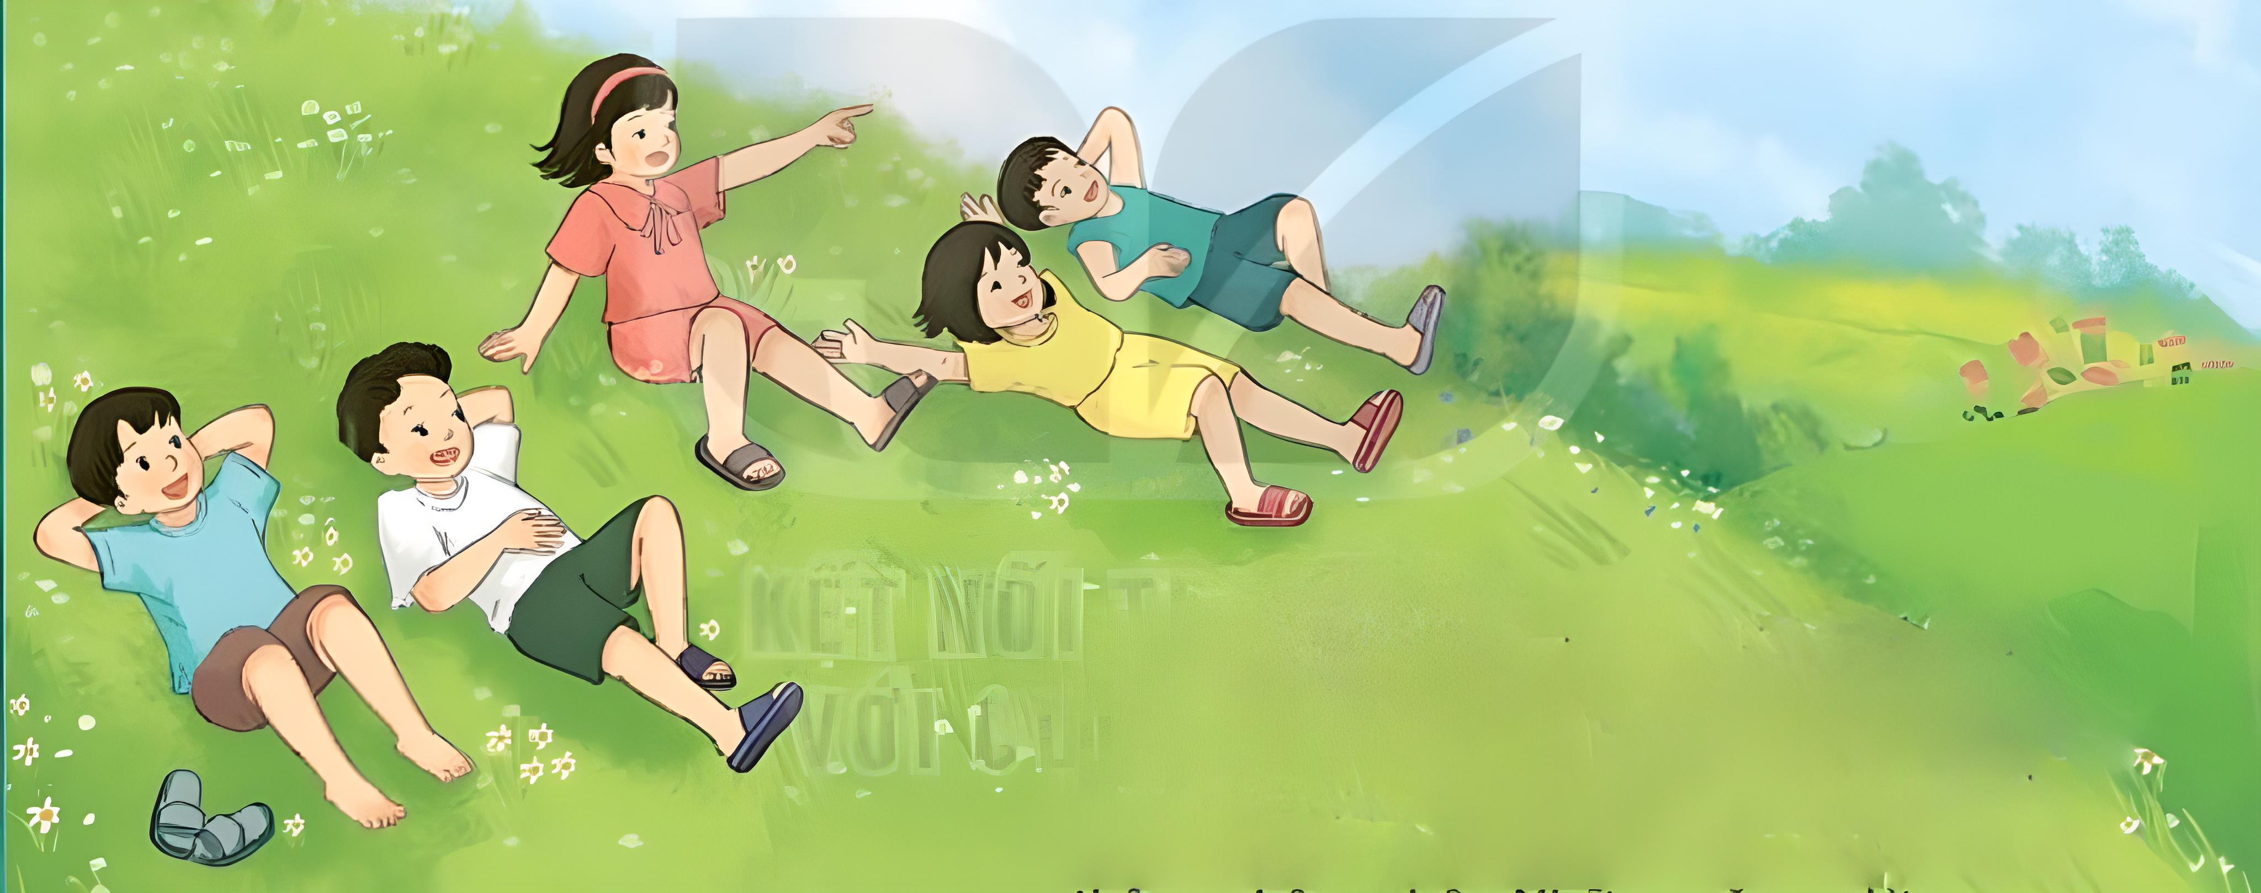
ÔN BÀI CŨ
Đọc nối tiếp bài Bay cùng những ước mơ.

Slide 3
ÔN BÀI CŨ
Các bạn nhỏ cảm nhận như thế nào khi quan sát ngôi làng và bầu trời?

Slide 4
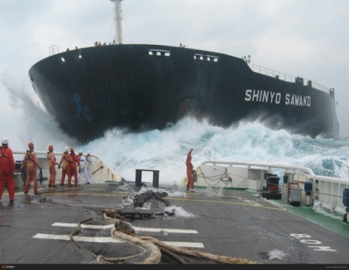
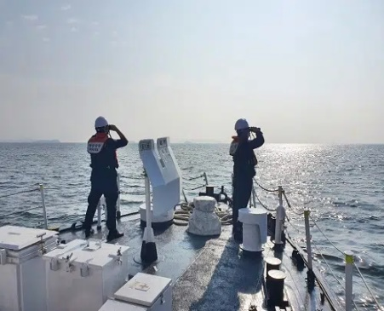
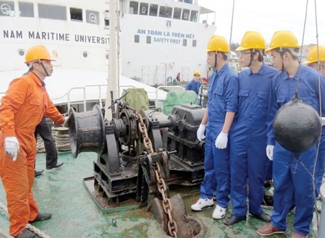
KHỞI ĐỘNG
Trao đổi với bạn những hiểu biết về công việc của một thủy thủ.

Slide 5
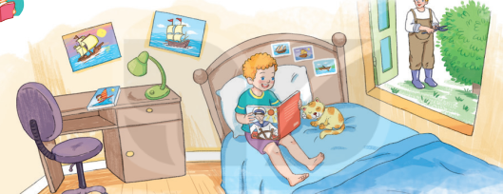
KHỞI ĐỘNG

Slide 6
Bài 26: CON TRAI NGƯỜI LÀM VƯỜN
TIẾT 1-2: ĐỌC
CON TRAI NGƯỜI LÀM VƯỜN

Slide 7
NỘI DUNG BÀI HỌC
1
ĐỌC VĂN BẢN
2
TRẢ LỜI CÂU HỎI
3
LUYỆN TẬP THEO VĂN BẢN ĐỌC
4
LUYỆN ĐỌC LẠI

Slide 8
01
ĐỌC VĂN BẢN

Slide 9
ĐỌC VĂN BẢN
GIỌNG ĐỌC TRONG BÀI
Lưu ý:
GV đọc cả bài diễn cảm, nhấn giọng ở những từ ngữ thể hiện cảm xúc, tâm trạng của nhân vật.
Có một cậu bé vô cùng yêu biển.
Ánh mắt cậu hướng về phía xa xăm, chất chứa niềm khát khao mãnh liệt.
Công việc làm vườn không phải rất tốt hay sao?

Slide 10
ĐỌC VĂN BẢN
GIỌNG ĐỌC TRONG BÀI
Lưu ý:
Đọc đúng các từ ngữ chứa tiếng dễ phát âm sai: biển, trở thành, thuyền trưởng, làm vườn, giảng giải, nghĩ, niềm, mãnh liệt, buồn bã, hễ, mở mắt, lớn khôn, tiếp quản, giữ nguyên, thuỷ thủ, biển cả, hải tặc, gặp nạn, bình tĩnh, mưa bão, nể phục, dũng cảm, sinh lực, cảm động, lòng, hão huyền, rơi lệ,...

Slide 11
ĐỌC VĂN BẢN
GIỌNG ĐỌC TRONG BÀI
Lưu ý:
Cách ngắt giọng ở những câu dài:
Anh bình tĩnh/ hướng dẫn mọi người/ đối phó với mưa bão/ và chiến thắng hải tặc.
Nhìn anh tràn trề sinh lực,/ sắc mặt tươi tắn,/ bờ vai to khoẻ,/ người cha cảm động rơi nước mắt.

Slide 12
02
TRẢ LỜI CÂU HỎI

Slide 13
TRẢ LỜI CÂU HỎI
Thảo luận nhóm đôi
Câu 1: Ước mơ của cậu bé và mong muốn của người cha khác nhau thế nào?
Câu 2: Những chi tiết nào thể hiện ước mơ mãnh liệt của cậu bé?
Câu 3: Người con được miêu tả như thế nào khi đã trở thành thuyền trưởng và trở về thăm cha?
Câu 4: Theo em, vì sao người cha rơi nước mắt khi người con trở về?
Câu 5: Câu chuyện muốn nói điều gì? Tìm câu trả lời đúng và các phương án.

Slide 14
TRẢ LỜI CÂU HỎI
?
Câu 1: Ước mơ của cậu bé và mong muốn của người cha khác nhau như thế nào?
Đáp án:
Cậu bé ước mơ làm thuyền trưởng nhưng người cha mong cậu trở thành người làm vườn.

Slide 15
TRẢ LỜI CÂU HỎI
?
Câu 2: Những chi tiết nào thể hiện ước mơ mãnh liệt của cậu bé?
Đáp án:
Chi tiết cậu bé không chú ý nghe bố giảng giải về công việc làm vườn mà chỉ nghĩ về biển trông như thế nào. Khi suy nghĩ như vậy, ánh mắt cậu hướng về phía xa xăm, chất chứa niềm khát khao mãnh liệt.

Slide 16
TRẢ LỜI CÂU HỎI
?
Câu 2: Những chi tiết nào thể hiện ước mơ mãnh liệt của cậu bé?
Đáp án:
Chi tiết cậu bé thể hiện tình yêu với biển cả qua việc tìm bảo, tạp chí giới thiệu về các loại tàu thuyền, cắt hình con tàu dán lên đầu giường để hễ mở mắt là nhìn thấy chúng.

Slide 17
TRẢ LỜI CÂU HỎI
?
Câu 2: Những chi tiết nào thể hiện ước mơ mãnh liệt của cậu bé?
Đáp án:
Chi tiết khi lớn khôn, dù các bạn đều tiếp quản công việc của cha mẹ mình nhưng cậu bé vẫn giữ nguyên tình yêu với biển và kiên trì thực hiện ước mơ từ nhỏ của mình.

Slide 18
TRẢ LỜI CÂU HỎI
?
Câu 3: Theo em, vì sao người cha rơi nước mắt khi người con trở về?
Đáp án:
Về ngoại hình: sắc mặt tươi tắn, bờ vai to khoẻ, tràn trề sinh lực.
Về cảm xúc: hạnh phúc, tự hào.

Slide 19
TRẢ LỜI CÂU HỎI
?
Câu 4: Vì sao người cha rơi nước mắt khi người con trở về?
Đáp án:
Đó là giọt nước mắt cảm động, tự hào vì thấy con mình đã trưởng thành, thành công trong công việc.
Đó cũng là giọt nước mắt ân hận vì người cha nhận ra mình đã sai khi trước đây đã không ủng hộ ước mơ của con, cho rằng ước mơ của con là hão huyền.
Đó là giọt nước mắt của một người cha rất yêu con.

Slide 20
TRẢ LỜI CÂU HỎI
?
Câu 5: Câu chuyện muốn nói điều gì? Tìm câu trả lời đúng và các phương án.
Đáp án:
A. Nên biết ước mơ vừa với sức của mình.
B. Có đam mê và lòng kiên trì thì sẽ thực hiện được ước mơ.
C. Kế thừa công việc của cha mẹ là việc tốt nhất đối với con cái.
D. Muốn thành công phải có thật nhiều ước mơ.

Slide 21
LUYỆN TẬP THEO
VĂN BẢN ĐỌC
03

Slide 22
LUYỆN TẬP THEO VĂN BẢN ĐỌC
?
Câu hỏi 1: Tìm các danh từ chỉ người làm việc trên biển trong đoạn văn và cả đoạn văn
Đáp án:
Danh từ chỉ người làm việc trên biển: thủy thủ, thuyền trưởng, thuyền phó.
Hải tặc không phải là đáp án đúng do đi cướp tài sản của người khác không phải là một công việc

Slide 23
LUYỆN TẬP THEO VĂN BẢN ĐỌC
Câu hỏi 2:
Đóng vai người con trai, kể cho bố nghe về hành trình trên biển của mình.

Slide 24
04
LUYỆN ĐỌC LẠI

Slide 25
LUYỆN ĐỌC LẠI
CON TRAI NGƯỜI LÀM VƯỜN
Có một cậu bé vô cùng yêu biển. Cậu biết đến biển qua sách báo. Cậu nói với cha:
– Con muốn trở thành thuyền trưởng.
– Con trai, cha mong con trở thành người làm vườn giống cha. – Người cha nói.
Để con kế thừa công việc của mình, ngày nào ông cũng đưa cậu ra vườn để giảng giải về các loại cây. Thấy con không chú ý nghe, ông hỏi:

Slide 26
LUYỆN ĐỌC LẠI
– Con đang nghĩ gì vậy?
– Con đang nghĩ biển trông như thế nào cha ạ. – Ánh mắt cậu hướng về phía xa xăm, chất chứa niềm khát khao mãnh liệt.
– Công việc làm vườn không phải rất tốt hay sao? – Người cha buồn bã nói.
Nhưng cậu bé vẫn rất thích biển. Cậu tìm báo, tạp chí giới thiệu về các loại tàu thuyền. Cậu cắt hình những con tàu dán lên đầu giường để hễ mở mắt là nhìn thấy chúng.

Slide 27
LUYỆN ĐỌC LẠI
Thời gian trôi qua, cậu bé đã lớn khôn. Bạn bè anh đều tiếp quản công việc của cha mẹ mình. Còn anh vẫn giữ nguyên tình yêu với biển.
Một ngày, anh tạm biệt cha lên đường. Anh lên tàu, trở thành thuỷ thủ, hằng ngày được nhìn thấy biển cả mênh mông. Một lần, trong đêm bão to, tàu của anh gặp hải tặc. Thuyền trưởng, thuyền phó đều gặp nạn. Anh bình tĩnh hướng dẫn mọi người đối phó với mưa bão và chiến thắng hải tặc. Tất cả mọi người trên tàu đều nể phục tài năng và sự dũng cảm của anh.

Slide 28
LUYỆN ĐỌC LẠI
Nhiều năm sau, khi đã là một thuyền trưởng, anh trở về thăm cha. Nhìn anh tràn trề sinh lực, sắc mặt tươi tắn, bờ vai to khoẻ, người cha cảm động rơi nước mắt:
– Con trai, bằng lòng kiên trì, con đã chứng minh được ước mơ của con không phải là hão huyền. Cha đã sai rồi.
Thuyền trưởng cao lớn cũng rơi lệ. Đó là những giọt nước mắt của niềm tự hào, hạnh phúc.
(Theo Lô Trân Trân, Thiện Minh dịch)

Slide 29
CỦNG CỐ, DẶN DÒ
Đọc lại bài Con trai người làm vườn và hiểu ý nghĩa bài đọc.
Chia sẻ với người thân về bài đọc.
Đọc trước Tiết học sau: Luyện từ và câu

Slide 30
CẢM ƠN CÁC EM
ĐÃ LẮNG NGHE
HẸN GẶP LẠI!

